Slide 1
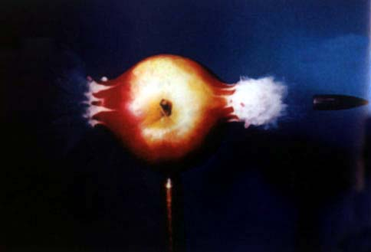
第三章
动量守恒定律

Slide 2
第三章 动量守恒定律
§3-1 动量和动量定理
§3-2 质点系动量定理和质心运动定理
§3-3 动量守恒定律
§3-4 碰 撞
* §3-5 运载火箭的运动

Slide 3
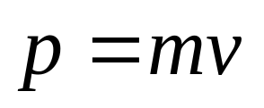
§3-1 动量和动量定理
一、动量
(momentum)
质点的动量：质点质量与其速度的乘积
单位：kg·m·s⁻¹ (千克·米 / 秒)
质点的动量是表示质点运动状态的重要物理量，是物质运动的一种量度。
动量是矢量，其方向与质点速度的方向相同；动量是状态量，因此它具有瞬时性，即处于一定状态的质点具有确定的动量。

Slide 4
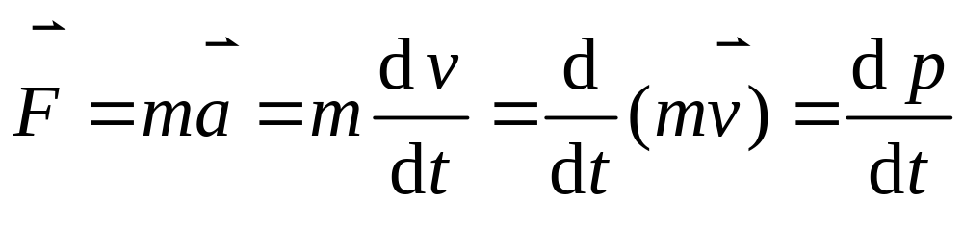
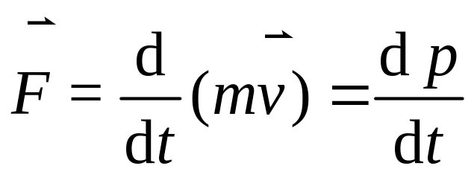
由牛顿第二定律得
该式 表示，在某一瞬时，物体动量的时间变化率在取值上等于物体所受的合外力
牛顿第二定律的第二种表达形式（微分）
该式具有一般性和普遍性

Slide 5
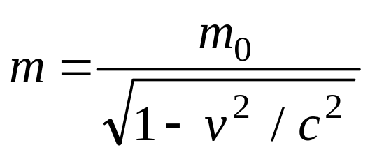
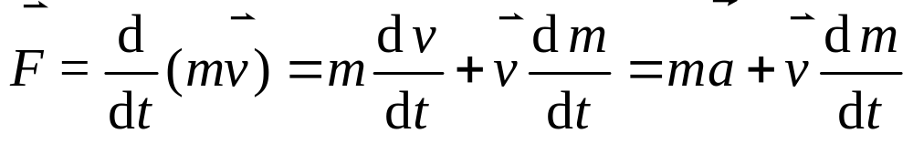
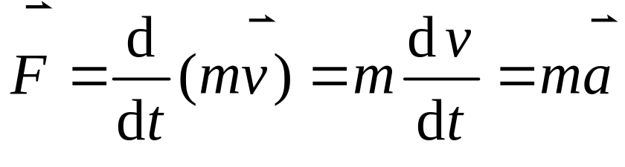
非经典力学：
m₀是物体的静止质量，v是运动速率，c是真空中的光速
经典力学：

Slide 6
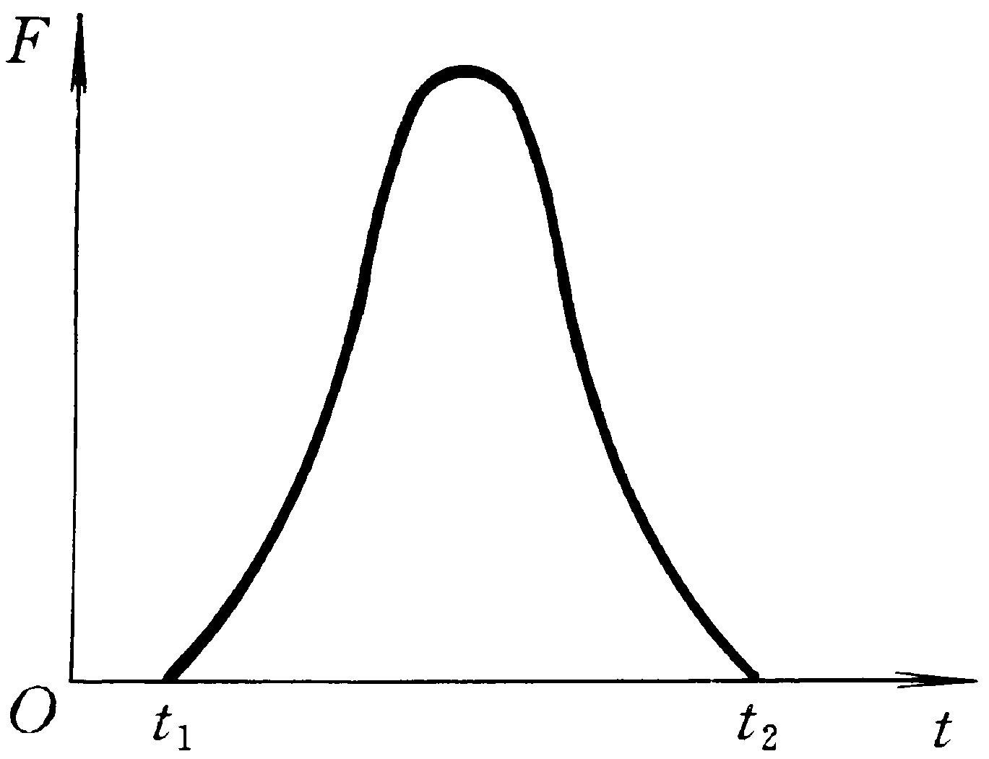
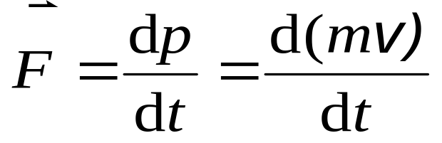

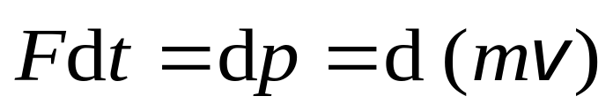
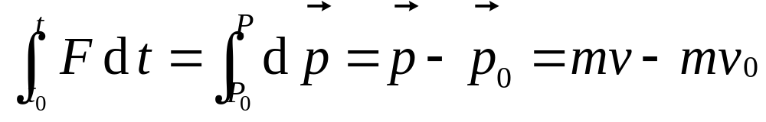
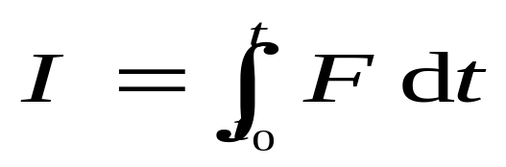



二、 力的冲量和动量定理
积分得：
令：
冲量
力 在时间 至 内的积累效应，称为力 的冲量。

Slide 7
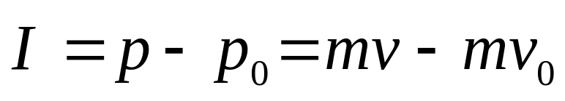
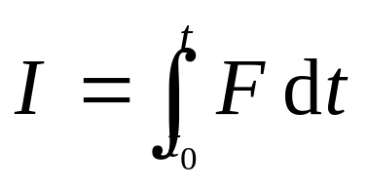
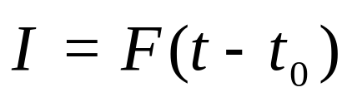
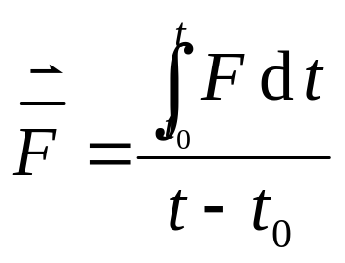
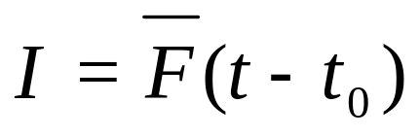
在运动过程中，作用于质点的合力在一段时间内的冲量等于质点动量的增量——动量定理
为恒力时
为变力，且作用时间很短时，可用平均值来代替

Slide 8
学习冲量所要注意的问题：
（1）力的冲量是过程量，是与某一过程或某一时间间隔相对应的。
冲量是由作用力和力的作用时间两个因素共同决定的，如果要使质点的运动状态发生一定的变化，若作用力小，则作用时间必定长，若作用力大，则作用时间必定短。
为什么人从高处跳下，落地时要曲膝？

Slide 9
（2）注意冲量与功的区别
a) 冲量是矢量，功是标量；
b) 冲量是时间过程量，描述力的时间积累效应；而功是空间过程量，描述力的空间积累效应；
c) 力作用于质点可能作功，也可能不作功；而力作用于质点必定产生时间积累效应，即必定产生冲量。
（3）冲量是矢量。冲量的方向与力的性质有关：当力的方向不变时，冲量的方向与力的方向一致；当力的方向变化时，冲量的方向不能由某个瞬间的力的方向决定，而应根据动量定理来确定。

Slide 10
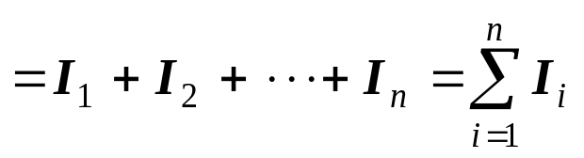
（4）如果一个质点受到若干个力共同作用，并且作用时间都在t₁至t₂之内，则:
学习动量定理时所要注意的问题：
（1）力的冲量的方向与动量增量的方向一致，这正是确定变力冲量方向的基本方法。

Slide 11
（2）注意区别质点的动量和动能是两物理概念
a) 从方向性看，动量是矢量，动能是标量；
b) 从数值的比较看，动能较大的质点，其动量不一定较大。
c) 动量的改变是外力对时间的积累效果，并以力的冲量来量度，而动能的改变是外力对空间的积累效果，并以力的功来量度。
d) 力作用于物体可以不引起该物体的动能的变化，但不可能不引起该物体的动量的变化。

Slide 12
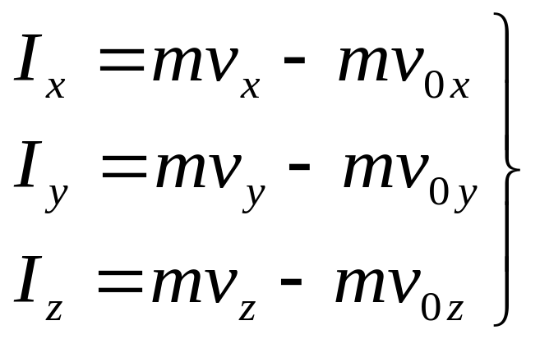
（3）动量是矢量式，应用时应写成分量式
该式表示，冲量在某个方向的分量等于该方向上质点动量分量的增量，冲量在任一方向的分量只能改变自己方向的动量分量，而不能改变与它相垂直的其它方向的动量分量。

Slide 13

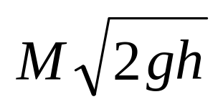



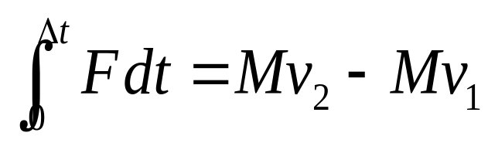

例1: 质量为M = 5.0×10² kg的重锤从高为h = 2.0 m处自由下落打在工件上, 经Δt =1.0×10⁻² s 时间速度变为零。若忽略重锤自身的重量, 求重锤对工件的平均冲力。
解：取重锤为研究对象, y 轴竖
直向上。重锤与工件接触
时, 动量大小为
根据动量定理得

Slide 14
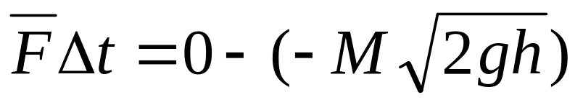
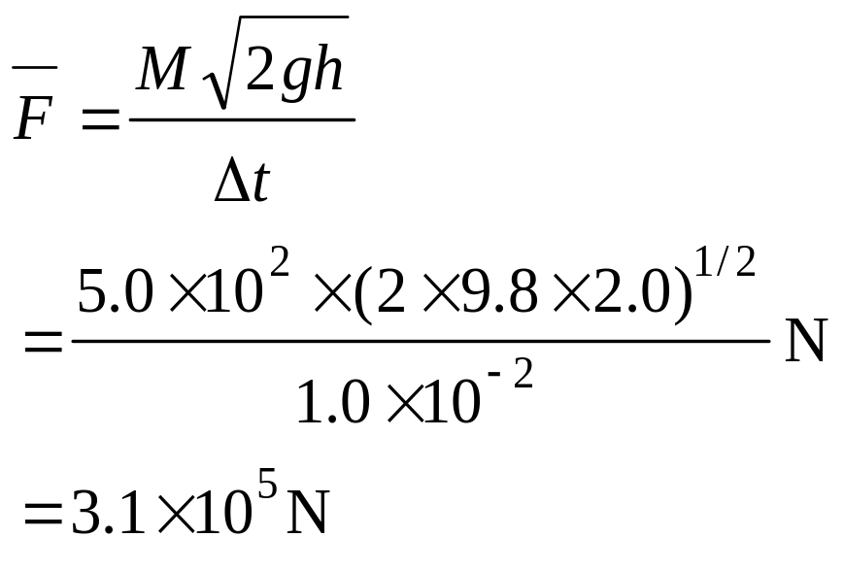
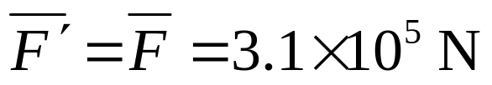
即
解得
根据牛顿第三定律，重锤对工件的平均冲力大小
方向竖直向下

Slide 15

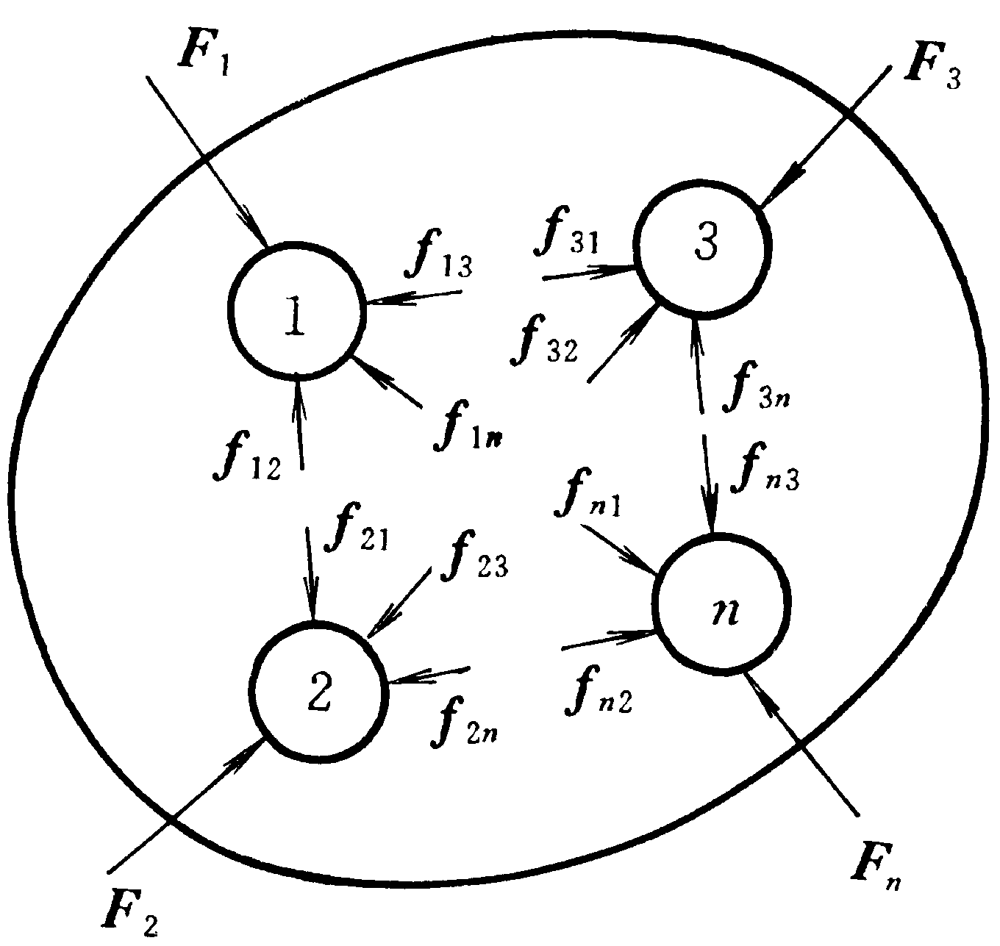
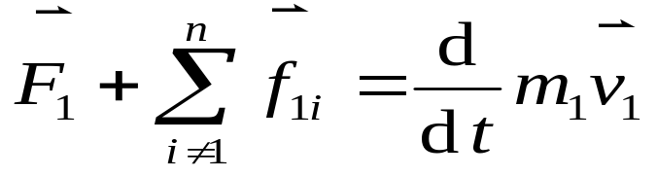
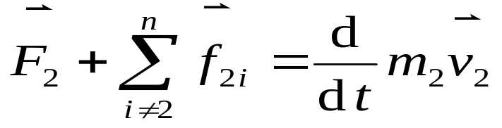

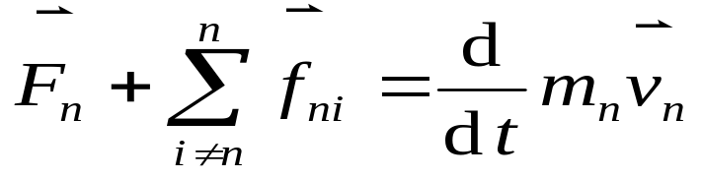
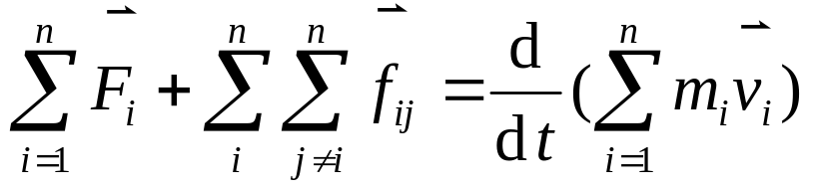
§3-2 动量守恒定律
一、质点系动量定理
一个由n个质点组成的
质点系，对于每个质点有
将n 个方程两边分别相加得

Slide 16
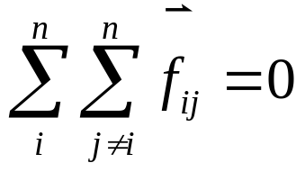
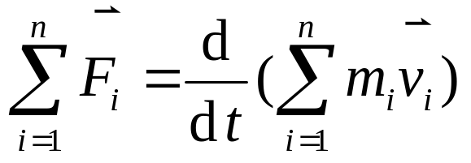
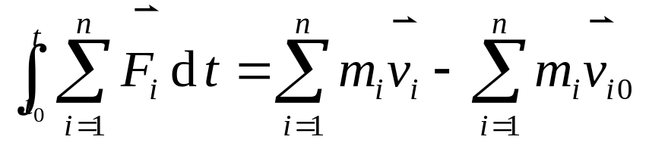
由于内力成对出现，根据牛顿第三定律得
所以
（微分形式）
两边积分得
（积分形式）
在一段时间内，作用于质点系的外力的矢量和的冲量等于质点系动量的增量。这个结论称为质点系动量定理。
该式表明，内力不能改变系统的动量

Slide 17
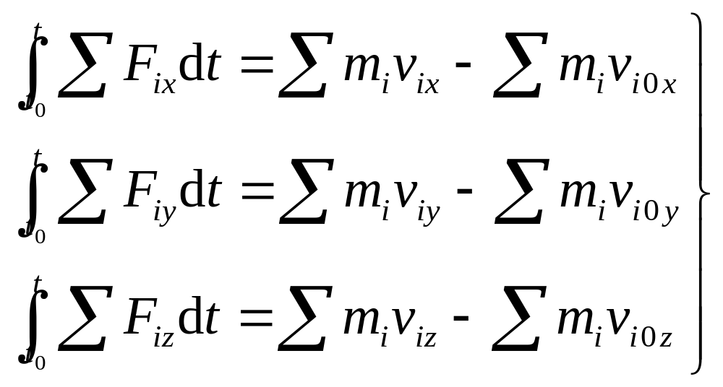
学习质点系动量定理时，所要注意地几点问题
（1）内力的确定。内力和外力是相对于系统的划分而言的。
（2）质点系动量定理只适用于惯性系。
（3）在处理具体问题时, 常使用其分量形式
外力矢量和在某一方向的冲量等于在该方向上质点系动量分量的增量
Notes:
质点系动量定理和质心运动定理

Slide 18
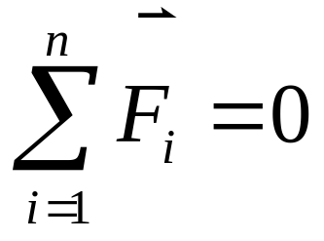
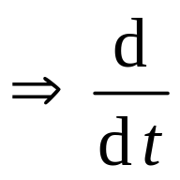
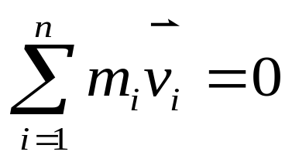
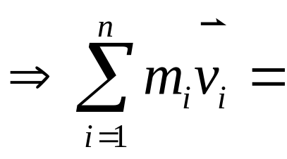
二、动量守恒定律
质点系动量定理
（微分形式）
如果质点系不受外力作用，或所受合外力为零，即：
恒矢量

Slide 19
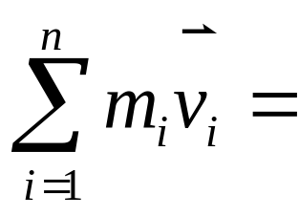
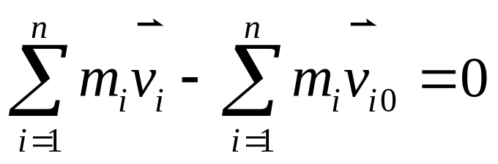
恒矢量
该式表明，在外力的矢量和为零的情况下，质点系的总动量不随时间变化。这个结论称为动量守恒定律。
学习该定律时，应该说明的几点：
不是动量守恒定律的数学表达式
（1）
（2）所受外力的矢量和为零是保证质点系总动量自始至终恒定不变的唯一因素
思考题：有人说：“物体在某时间内所受力的冲量为零，则该系统动量守恒？”对否。

Slide 20
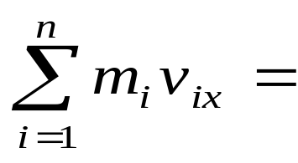
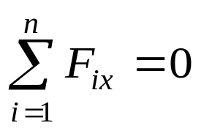
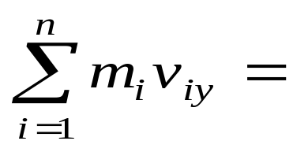
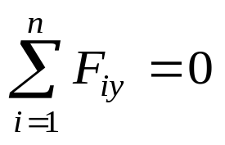
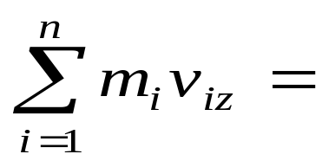
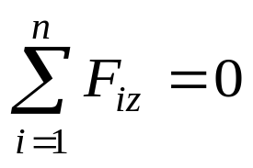
力是瞬时量，外力的矢量和等于零，意味着任意瞬间质点系的动量都不变；而因为冲量是过程量，外力矢量和的冲量等于零，就是在整个过程中外力冲量的矢量之和等于零，这就只能保证在冲量作用的整个过程中质点系的动量增量等于零。在整个过程中动量的增量等于零，则不能保证过程中每一瞬间动量都不变。
（3）在应用时，应写成标量式
恒量 (当 时)
恒量 (当 时)
恒量 (当 时)

Slide 21
三、 动量守恒定律的应用
1.系统动量守恒，但每个质点的动量可能变化。
2.在碰撞、打击、爆炸等相互作用时间极短的过
程中，往往可忽略外力。
3.动量守恒可在某一方向上成立。
4.定律中的速度应是对同一惯性系的速度，动量
和应是同一时刻的动量之和。
5.动量守恒定律在微观高速范围仍适用。
6.动量守恒定律只适用于惯性系。

Slide 22
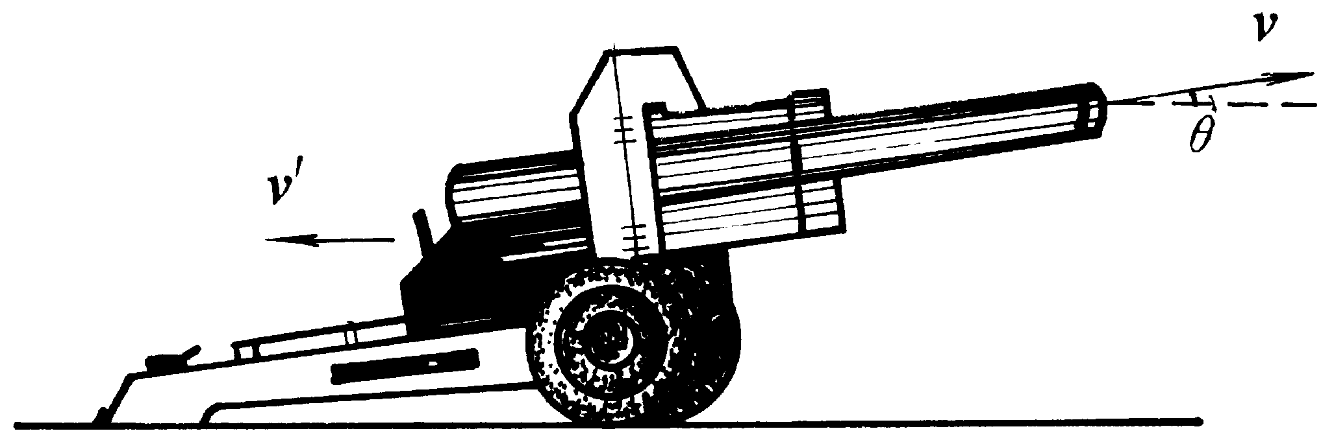
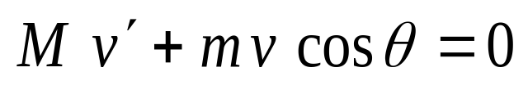
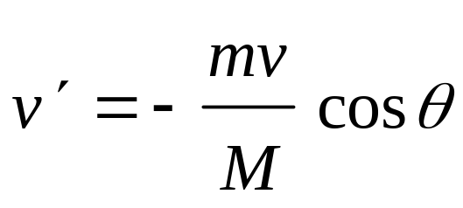
大炮在发射时炮身会发生反冲现象。设炮身的仰角为θ, 炮弹和炮身的质量分别为m和M, 炮弹在离开炮口时的速率为v, 若忽略炮身反冲时与地面的摩擦力, 求炮身的反冲速率。
例1：如图所示,
解：设x轴沿水平向右，
根据动量守恒定律得
所以炮身的反冲速率为

Slide 23




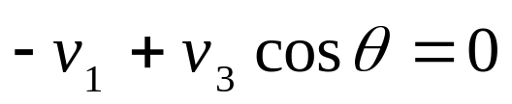

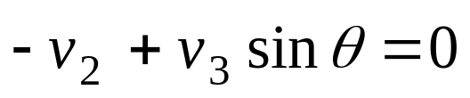



例 2：一原先静止的装置炸裂为质量相等的三块, 已知其中两块在水平面内各以80 m⋅s⁻¹ 和60 m⋅s⁻¹ 的速率沿互相垂直的两个方向飞开。求第三块的飞行速度。
解：设碎块的质量都为m，
建立如图所示的坐标系
根据动量守恒定律得
解方程组得
所以

Slide 24

§3-3 碰 撞
一、碰撞现象
1. 定义
当两个或两个以上的物体互相接近时, 在极短的时间内, 它们之间的相互作用达到相当大的数值, 致使它们的运动状况突然发生显著变化, 这种现象称为碰撞
2. 物理模型
v
v
u
u
1
2
1
2
m
m
m
1
m
2
1
m
2
1
m
2
碰前
碰后
（a）压缩阶段
（b）恢复阶段

Slide 25
3. 碰撞现象的分类
按照碰撞的作用形式：
接触型
非接触型
按照碰撞后的恢复情况：
完全弹性碰撞
形变后能完全复原并弹开。
perfect elastic collision
碰撞过程无机械能损失
完全非弹性碰撞
形变后完全无恢复阶段，不能弹开。
perfect inelastic collision
非弹性碰撞
形变后不能完全复原，但能弹开
inelastic collision
碰撞后有部分机械能损失
按照碰撞后物体速度方向：
正碰和斜碰

Slide 26


二、完全弹性碰撞
碰前
u
u
1
2
m
1
m
2
v
v
碰后
2
1
根据动量守恒定律得
⑴
根据能量守恒定律得
⑵

Slide 27







若碰撞为正碰,则有
⑶
⑵式除以⑶得
⑷
由⑶、⑷解得
⑸
⑹
讨论：
（1）两球质量相同，即
两质量相同的物体作完全弹性对心碰撞时，碰后彼此交换速度

Slide 28





（2）若m₂静止，即
(a)
m₁<<m₂
在此种情况下，碰撞后m₁以原速返回

Slide 29





(b)
碰后，两物体相互交换速度
(c)
m₁>>m₂
此时，m₁的速度几乎不变，m₂以m₁的两倍速度远离。

Slide 30
三、完全非弹性碰撞
对孤立系统不考虑外力，动量守恒。碰撞只形变不恢复，
已远超弹性限度，含非保守内力做功，机械能不守恒，动能有损失。
碰后连体同速
v
v
v
1
2
由动量守恒
m
v
m
u
+
m
u
m
1
v
1
+
2
2
1
1
2
2
得
v
(
m
u
+
m
u
)
(
m
+
m
2
)
1
1
2
2
1
碰撞前后能量变化
1
m
v
2
E
E
-
E
(
m
1
+
2
)
k
k
k
0
2
1
2
1
2
-
(
m
u
+
m
2
u
2
)
2
1
1
2
m
m
(
u
-
u
)
2
1
2
1
2
0
(
损失
)
-
2
(
m
1
+
m
2
)

Slide 31





例 ：如图所示的装置称为冲击摆, 可用它来测定子弹的速度。质量为M的木块被悬挂在长度为l的细绳下端, 一质量为m的子弹沿水平方向以速度v射中木块, 并停留在其中。木块受到冲击而向斜上方摆动, 当到达最高位置时, 木块的水平位移为s。试确定子弹的速度。

Slide 32




解：根据动量守恒定律得
根据机械能守恒定律得
h
由图知
解以上三方程的联立方程组得

Slide 33
§3-4 运载火箭的运动
时刻
t
时刻
t
+
d
t
速度
v
(
对某星
)
u
(
对主体
)
v
d
(
对某星
)
+
v
d
d
M
m
M
m
主体质量
(
含燃料
)
喷燃气
主体质量
(
含燃料
)

Slide 34

v
u
v
+
d
v
M
d
m
M
d
m
将火箭主体和喷射物质视为一个系统, 忽略作用于系统的仅有外力（Mg ）， 那么根据动量守恒定律：
dm的喷射，火箭总质量M在减少，其减少量为−dM，故有dm = −dM

Slide 35




积分得
——火箭主体速度的近似公式
化学燃烧过程所达到的喷射速度理论值 , 而实际能达到的只是此值的一半左右。所以提高火箭速度的潜力在于提高质量比(M₀ / M )
要使火箭主体超过第一宇宙速度( 7.9 km⋅s⁻¹ )，以便用以发射人造地球卫星, 质量比要高达55左右。

Slide 36


例题： 有一个三级火箭, 第一级火箭脱落前的质量比为 N₁ , 第二级火箭刚发动时火箭的质量与第二级火箭燃料耗尽时火箭的质量之比为 N₂ , 第三级火箭刚点燃时火箭的质量与燃料耗尽时火箭的质量之比为N₃ 。若取N₁ = N₂ = N₃ = 7.4, 各级火箭的喷射速度都为 , 不计重力影响, 求该火箭最后达到的速度。
解 在第一级火箭燃料耗尽时达到的速度为
在第二级火箭燃料耗尽时, 火箭主体的速度为v₂

Slide 37


在第三级火箭燃料耗尽时, 火箭主体最后达到v
以上三式相加, 即得

Slide 38



































和平号有控坠落
“和平号”空间站的有控坠落
附三：
“和平号”空间站的有控坠落
附三：
空间站椭圆轨道的扁率，与运行
速度 有关 。设地球质量为 空
v
M
e
间站在近地点时到地心的距离为
，
r
的取值范围是
v
G
M
e
G
M
v
2
e
r
r
逐步减小 ，并在预设位置达下限
v
开始坠落、烧毁、余烬落入安全区。

Slide 39

续和平号
空间站在椭圆轨道上运行，若近地点至地心的距离为 ，在该点的运动速率为 ，椭圆轨道的扁率与 的大小有关。 的取值范围是
在运行中，若间歇向前喷发燃气（逆向点火制动）减小运行速度，可逐步改变椭圆轨道扁率,进入预期的低轨道，然后更精确地控制最后一次逆向点火制动时间和姿态，使
，令其按预定地点落入稠密大气层坠毁。
r
次
逆
第
一
向
v
点
v
二
次
逆
第
向
火
v
点
逆
向
点
火
制
次
制
火
G
M
e
v
2
G
M
e
三
动
动
r
r
第
制
动
v
G
M
e
r

